Slide 1

Gráfico de precios del producto
UNIVERSIDAD TECNOLÓGICA METROPOLITANA
DEPARTAMENTO DE INFORMÁTICA
INGENIERÍA CIVIL EN COMPUTACIÓN MENCIÓN INFORMÁTICA
Nombre de autor: Ramiro Uribe Garrido
Profesor guía: Pablo Figueroa Plaza

Slide 2
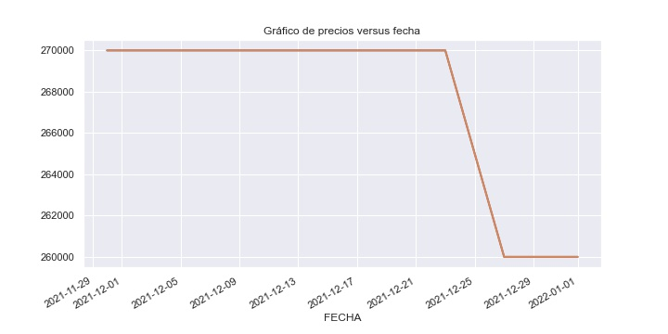
Gráfico de precios antes de la predicción

Slide 3
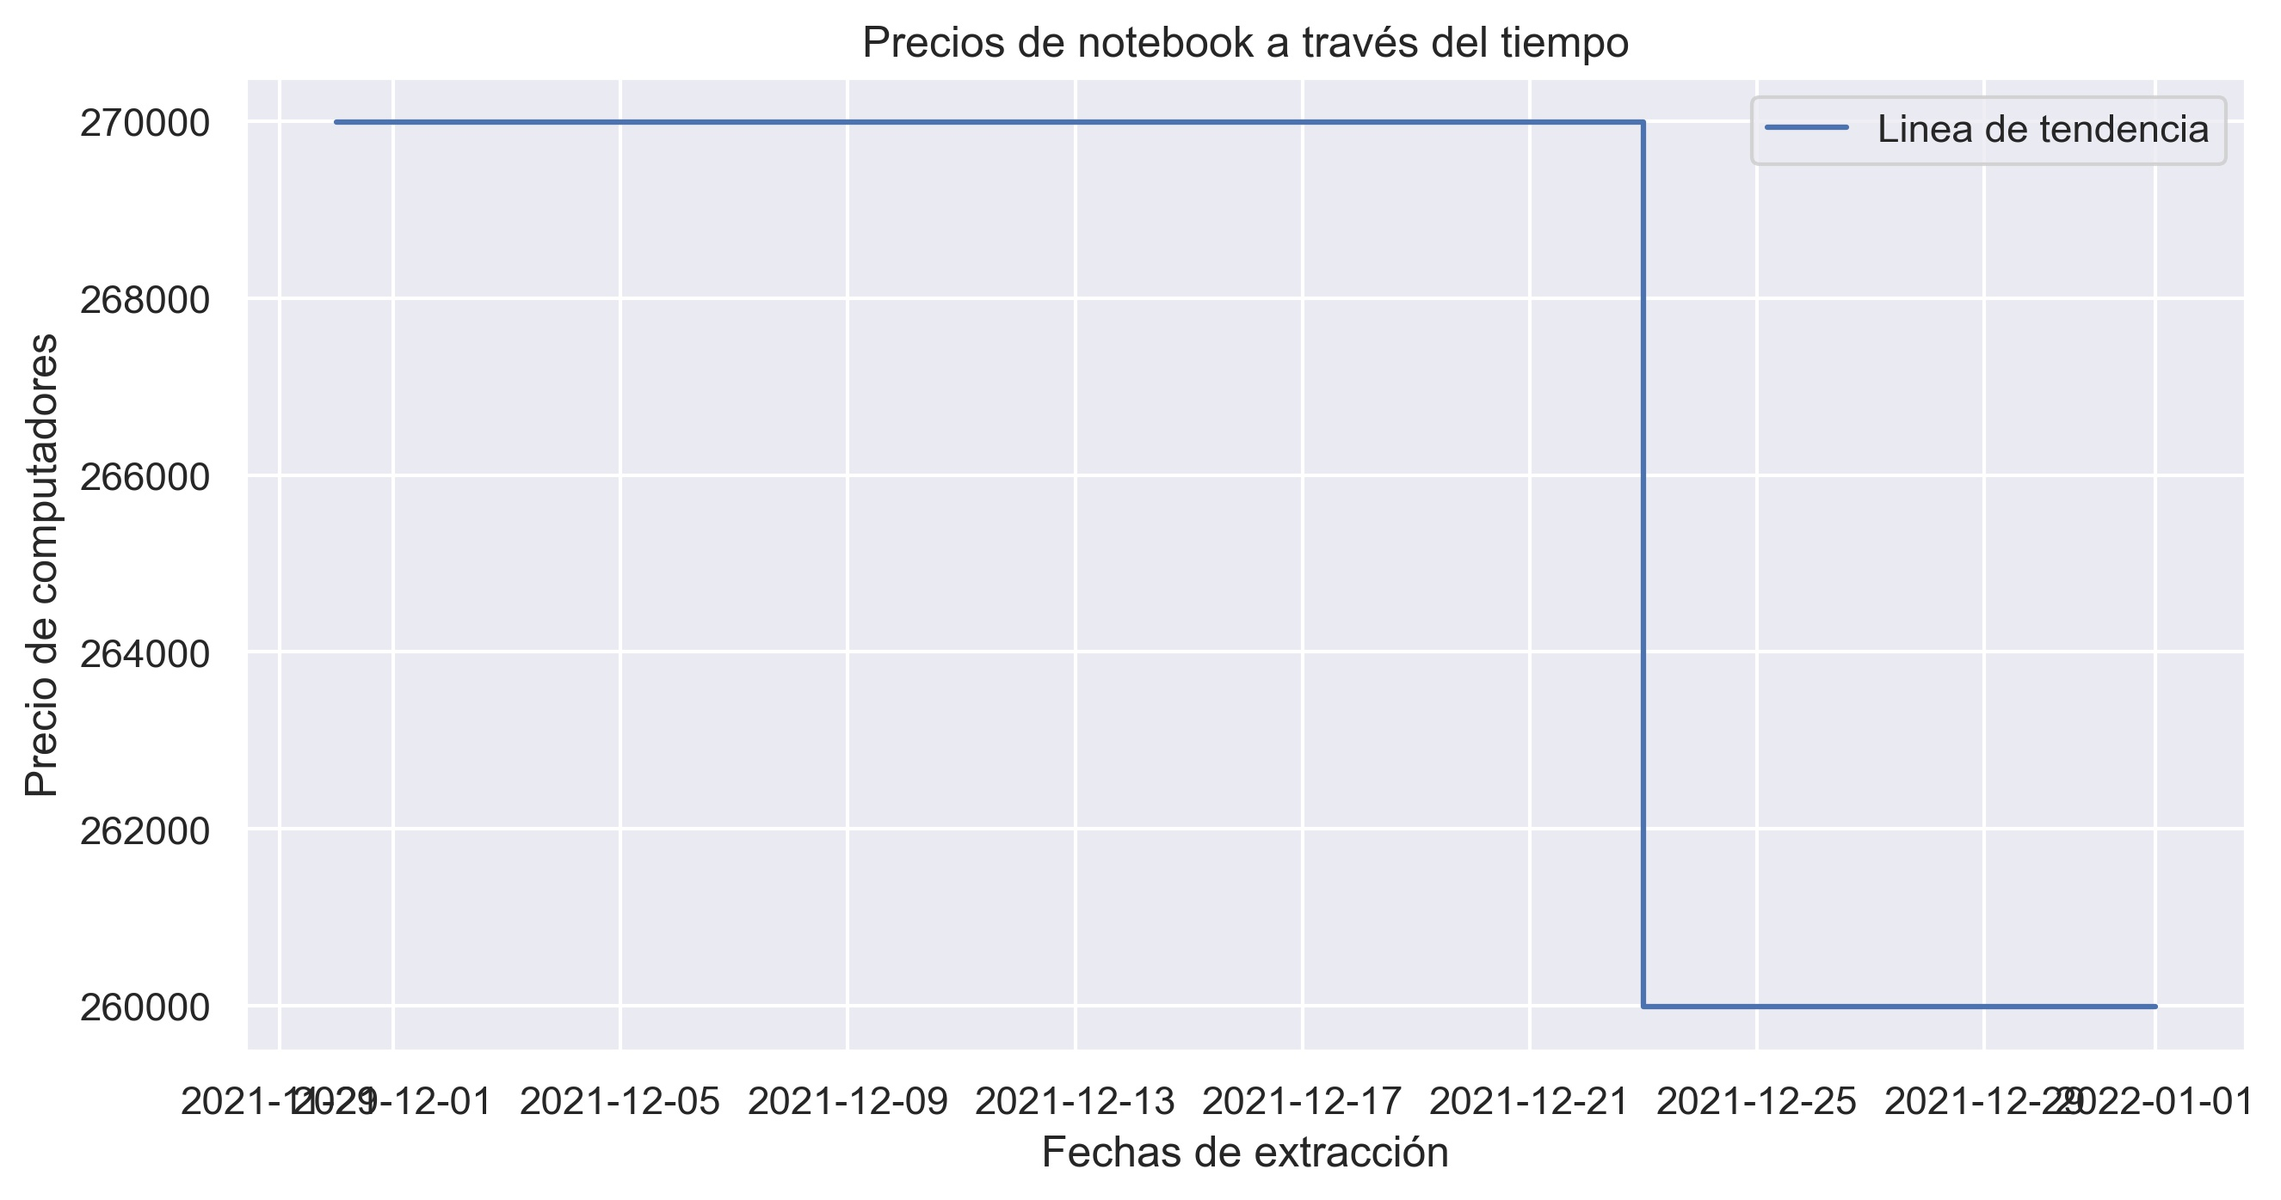
Gráfico de tendencia antes de la predicción

Slide 4
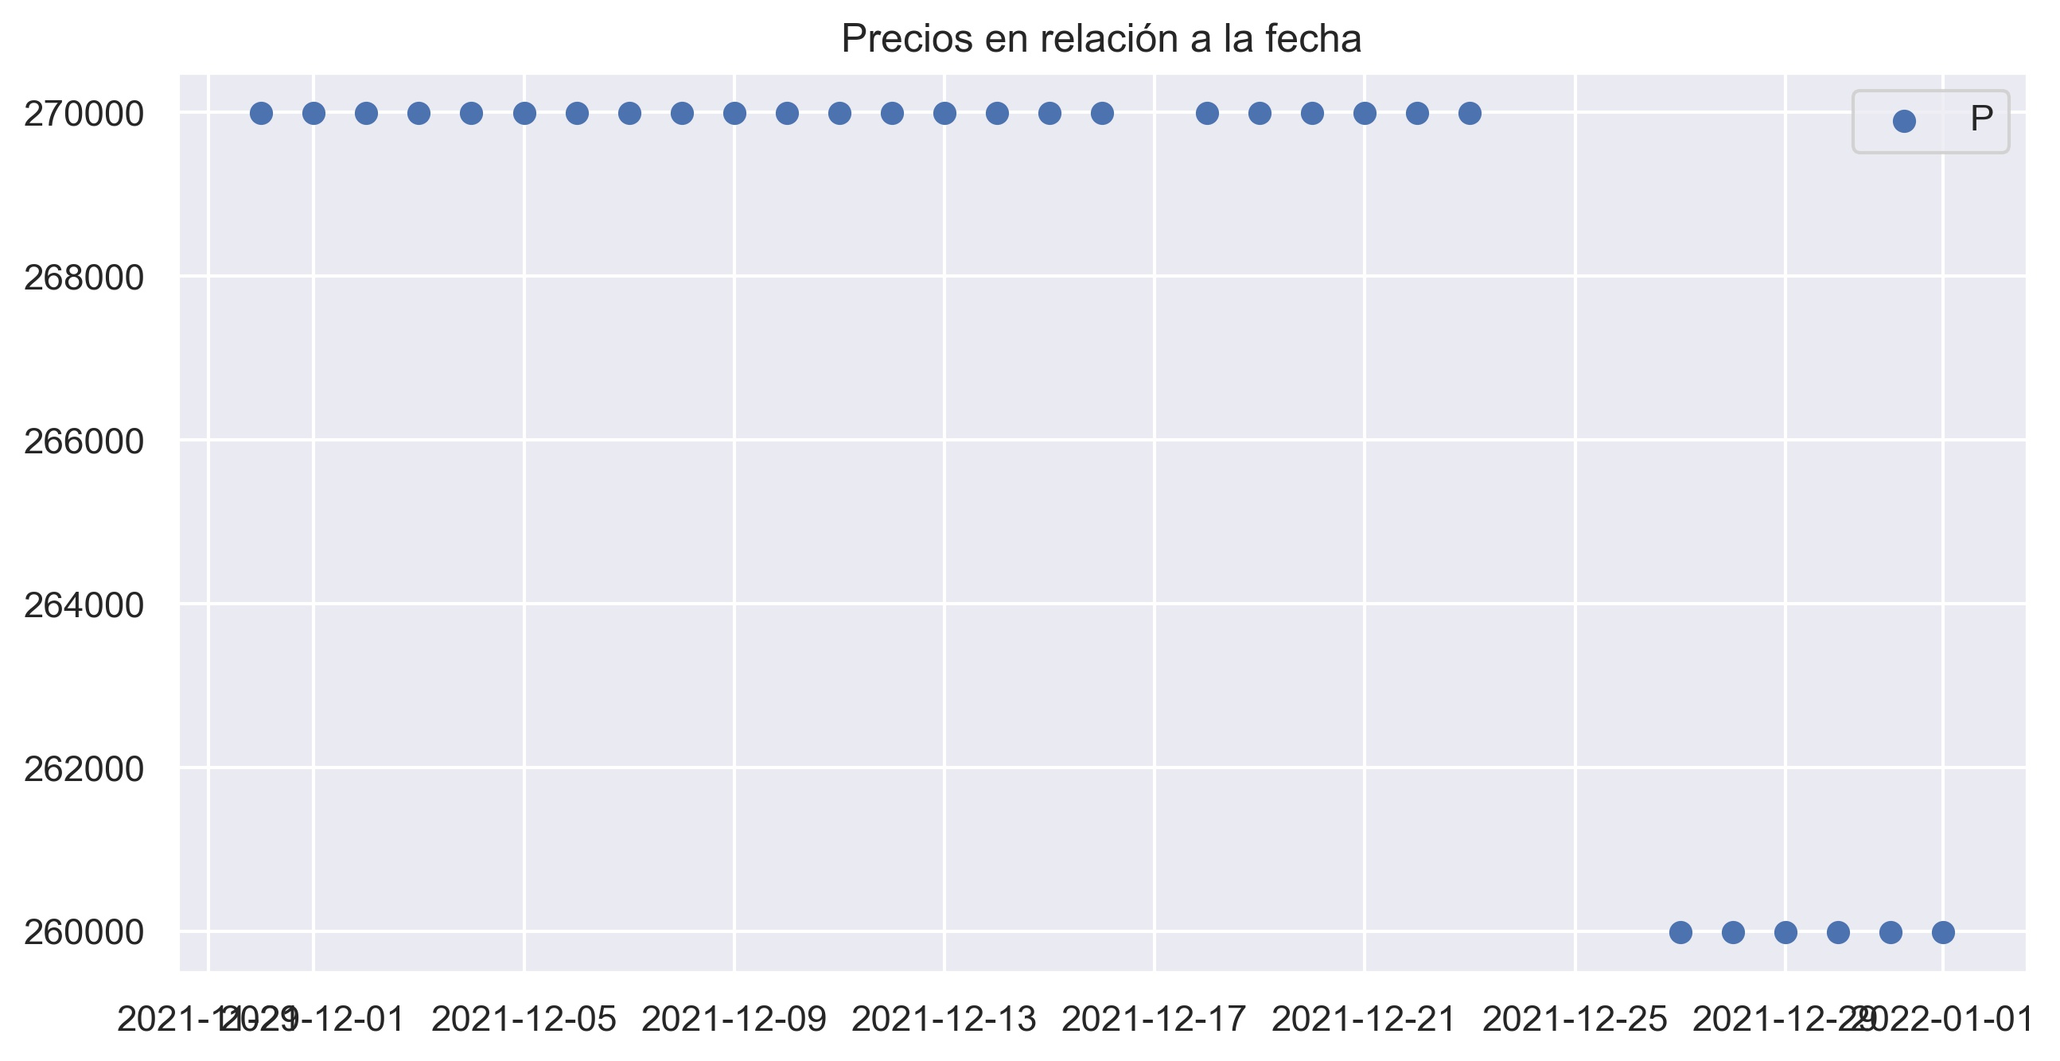
Muestra de distribución de valores antes

Slide 5
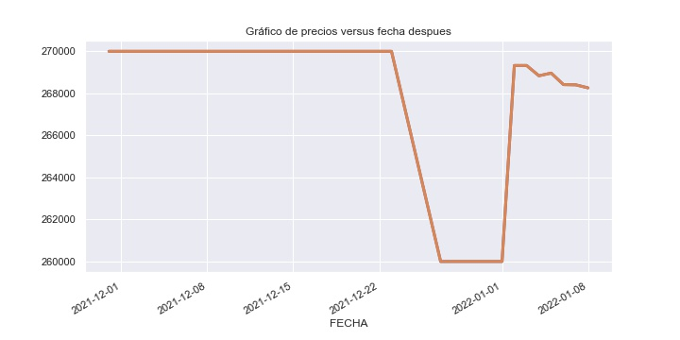
Gráfico de precios despues de la predicción

Slide 6
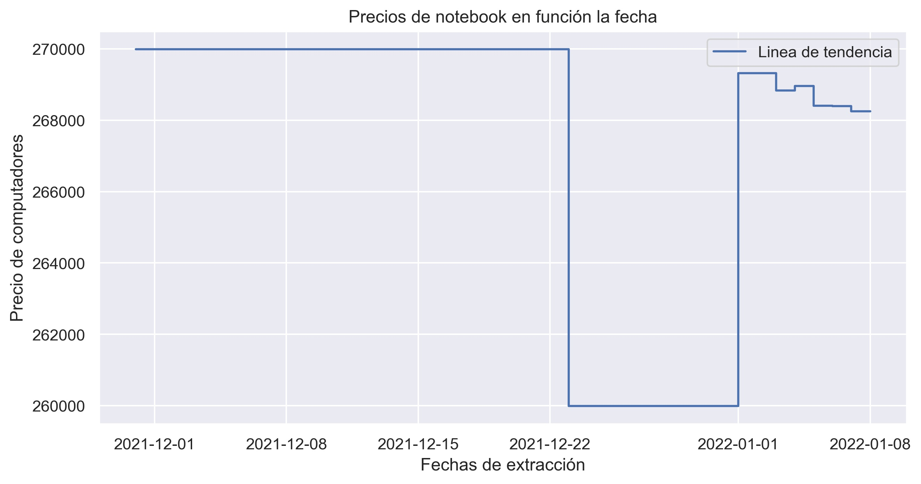
Gráfico de tendencia despues de la predicción

Slide 7
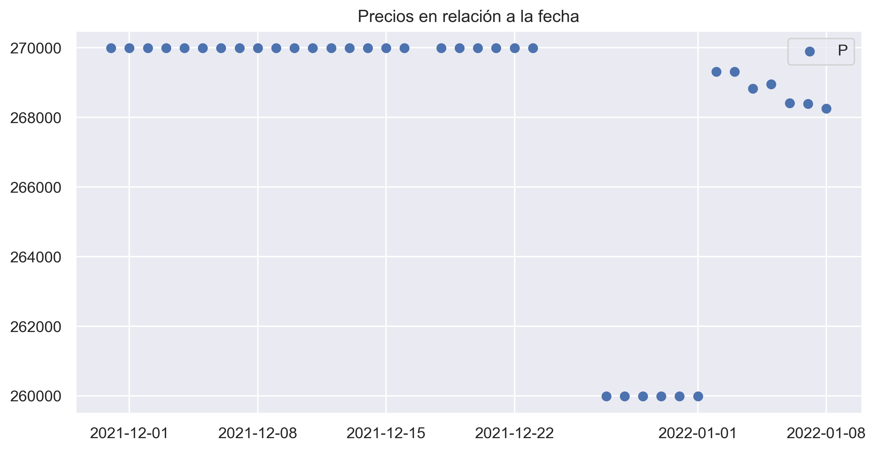
Muestra de distribución de valores después

